Slide 1
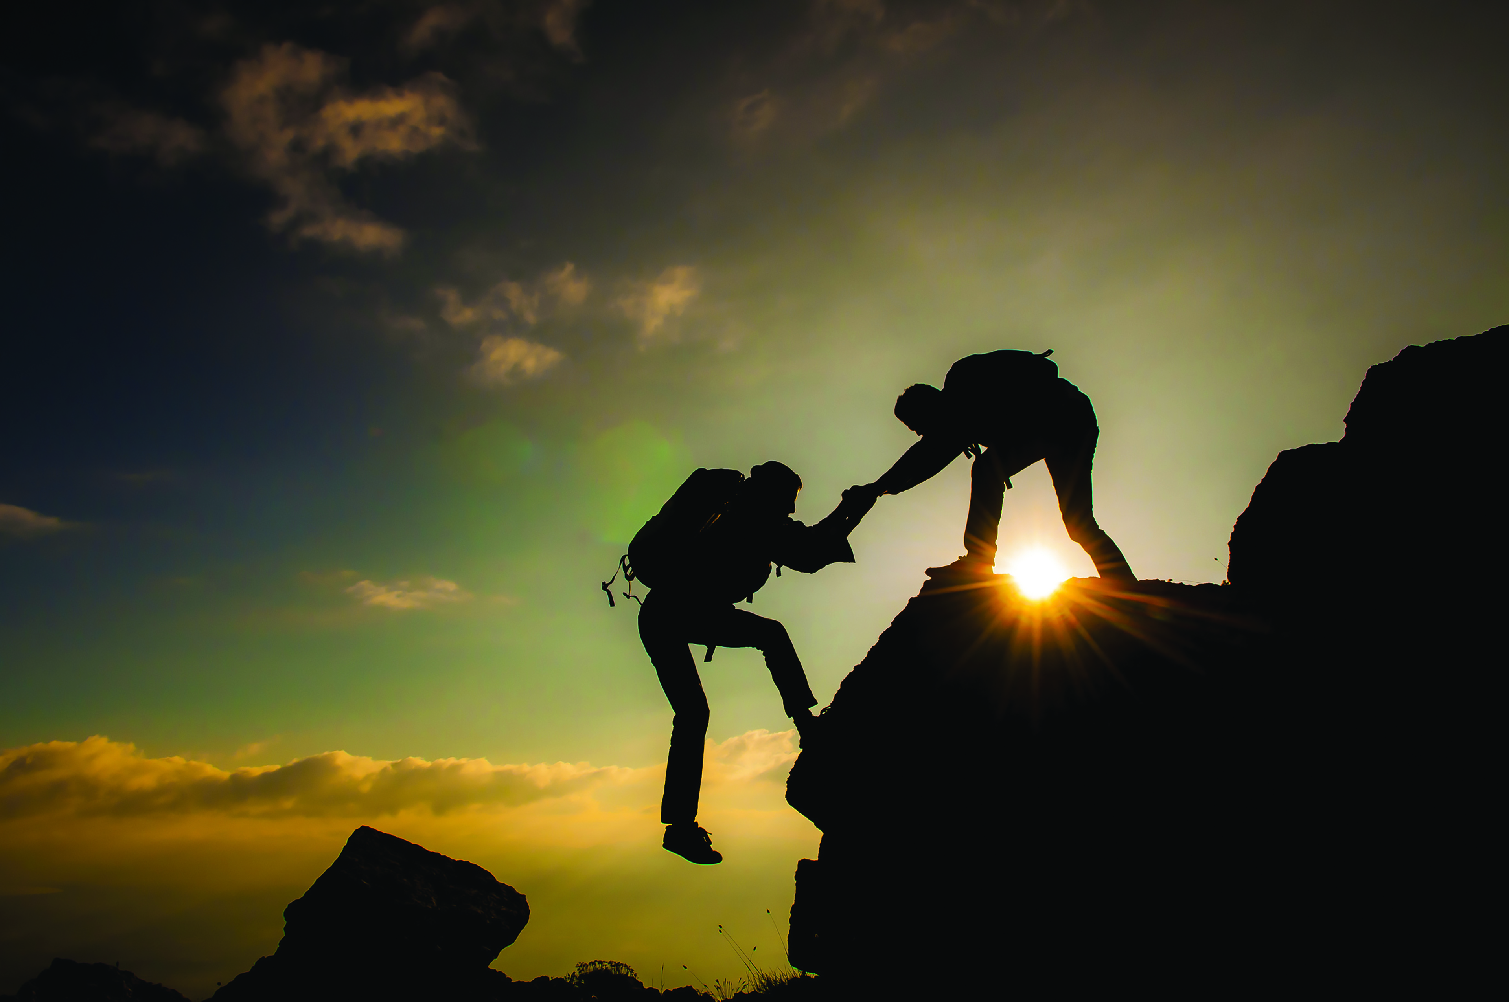
Lección 11
La promesa de un nuevo pacto
Jeremías 31.27-34
«Pero éste es el pacto que haré con la casa de Israel después de aquellos días, dice Jehová: Pondré mi ley en su mente y la escribiré en su corazón; yo seré su Dios y ellos serán mi pueblo». —Jeremías 31.33

Slide 2
Propósito
Los que tomen esta clase comprenderán lo que significa interiorizar la Ley de Dios en el corazón y mente para tener vida. Que Dios se da a conocer en el acto de perdonar y su perdón es el fundamento común que reciben, conocen y comparten por igual todos los cristianos. Que la santidad de Dios, a la cual la Ley aspiraba, está en Cristo y el cristiano se santifica viviendo conforme al espíritu de Cristo.

Slide 3
Bosquejo de la lección
Vienen días de prosperidad para Israel y Judá (Jer 31.27-30).
Vienen días para un nuevo pacto con Israel y Judá (v. 31).
Nuevos principios del nuevo pacto (vv. 32-34):
  Interiorización de la Ley de Dios e identificación con Él (v. 33).
  Conocimiento vivencial del perdón de Dios (v. 34).

Slide 4
Vocabulario bíblico
«CASA DE ISRAEL Y CASA DE JUDÁ»: En su comienzo el reino de Israel se llamaba casa de Israel porque estaba compuesto de las doce tribus formadas por los doce hijos de Jacob, quien también se llamaba Israel y tenía su capital en Jerusalén. Con la muerte de Salomón, vino su hijo Roboam al trono de Israel y su hermano Jeroboam separó las diez tribus del norte, que establecieron su capital en Samaria y continuaron llamándose la casa de Israel. Las dos tribus del sur se quedaron en Jerusalén y se llamaron la casa de Judá. Samaria fue destruida por Asiria en el 721 a.C. y las diez tribus se dispersaron y desaparecieron entre las naciones. Con la desaparición de Samaria, el reino del sur vino a representar al pueblo de Israel. Este reino fue llevado cautivo a Babilonia en el 586 a.C., donde resurgió poderosamente la fe de ellos en Dios. El SEÑOR usó al rey Ciro de Persia como su ungido para liberar a Judá de Babilonia en el 538 a.C. Jeremías esperaba que con la restauración de Judá las doce tribus volvieran a estar unidas, cosa que no sucedió.

Slide 5
Jeremías 31.27-28
RVR
VP
27 «Vienen días, dice Jehová, en que sembraré la casa de Israel y la casa de Judá de simiente de hombre y de simiente de animal.
28 Y así como tuve cuidado de ellos para arrancar y derribar, para trastornar, perder y afligir, tendré cuidado de ellos para edificar y plantar, dice Jehová.
29 En aquellos días no dirán más: “Los padres comieron las uvas agrias y a los hijos les da dentera”,
27 El Señor afirma: «Vendrá un día en que haré que hombres y animales abunden en Israel y en Judá.
28 Y así como estuve atento para arrancar, derribar, echar abajo, destruir y causar daños, así también estaré vigilante para construir y plantar. Yo, el Señor, lo afirmo.
29 »En aquel tiempo no volverá a decirse: “Los padres comen uvas agrias y a los hijos se les destemplan los dientes.”

Slide 6
Jeremías 31.29-30
RVR
VP
29 En aquellos días no dirán más: “Los padres comieron las uvas agrias y a los hijos les da dentera”,
30 sino que cada cual morirá por su propia maldad; a todo aquel que coma uvas agrias le dará dentera.
29 »En aquel tiempo no volverá a decirse: “Los padres comen uvas agrias y a los hijos se les destemplan los dientes.”
30 Porque será que a quien coma uvas agrias, a ése se le destemplarán los dientes. Cada cual morirá por su propio pecado.»

Slide 7
Jeremías 31.31-32
RVR
VP
31 »Vienen días, dice Jehová, en los cuales haré un nuevo pacto con la casa de Israel y con la casa de Judá.
32 No como el pacto que hice con sus padres el día en que tomé su mano para sacarlos de la tierra de Egipto; porque ellos invalidaron mi pacto, aunque fui yo un marido para ellos, dice Jehová.
31 El Señor afirma: «Vendrá un día en que haré una nueva alianza con Israel y con Judá.
32 Esta alianza no será como la que hice con sus antepasados, cuando los tomé de la mano para sacarlos de Egipto; porque ellos quebrantaron mi alianza, a pesar de que yo era su dueño. Yo, el Señor, lo afirmo.

Slide 8
Jeremías 31.33
RVR
VP
33 Pero éste es el pacto que haré con la casa de Israel después de aquellos días, dice Jehová: Pondré mi ley en su mente y la escribiré en su corazón; yo seré su Dios y ellos serán mi pueblo.
33 Ésta será la alianza que haré con Israel en aquel tiempo: Pondré mi ley en su corazón y la escribiré en su mente. Yo seré su Dios y ellos serán mi pueblo. Yo, el Señor, lo afirmo.

Slide 9
Jeremías 31.34
RVR
VP
34 Y no enseñará más ninguno a su prójimo, ni ninguno a su hermano, diciendo: “Conoce a Jehová”, porque todos me conocerán, desde el más pequeño de ellos hasta el más grande, dice Jehová. Porque perdonaré la maldad de ellos y no me acordaré más de su pecado.
34 Ya no será necesario que unos a otros, amigos y parientes, tengan que instruirse para que me conozcan, porque todos, desde el más grande hasta el más pequeño, me conocerán. Yo les perdonaré su maldad y no me acordaré más de sus pecados. Yo, el Señor, lo afirmo.»

Slide 10
Resumen - 1
El juicio de Dios tiene dos fases que Él ejecuta con cuidado. La primera es enjuiciar, que conlleva castigar y la segunda es corregir, que conlleva edificar.
El juicio de Dios bajo el nuevo pacto no es colectivo a la familia o tribu, sino que es a la persona responsable de ocasionar el mal.
Como parte del levantamiento de Israel, Dios al liberarlo del cautiverio y restáuralo a su tierra procuró que ellos fueran prósperos y obedientes a su Ley.

Slide 11
Resumen - 2
Ante la invalidación del pacto mosaico por la acostumbrada desobediencia del pueblo, Dios hizo un nuevo pacto, cuya virtud consiste en interiorizar su Ley en la mente y corazón del pueblo de manera tal que posibilitará el cumplirla.
Pablo hace afirmaciones afines con el nuevo pacto cuando dice que el cristiano recibe y tiene la mente de Cristo.
mente de Cristo ilumina la mente del creyente en Él para que evite el engaño y se regocije obedeciendo la voluntad de Dios.

Slide 12
Oración
Gracias Dios, porque en Cristo Jesús, tu Hijo y Señor nuestro, hemos recibido tu amor y tu verdad. Por tu amor revelado en el sacrifico de Cristo, hemos sido perdonados. Y, siendo perdonados, te conocemos y seguimos creciendo en tu verdad y amor, que nos mantiene libres para adorarte y servir a nuestro prójimo. Ayúdanos para que podamos compartir con otros la gloria que significa el haber creído en Cristo, tu Hijo y Señor nuestro. Amén.

